Slide 1
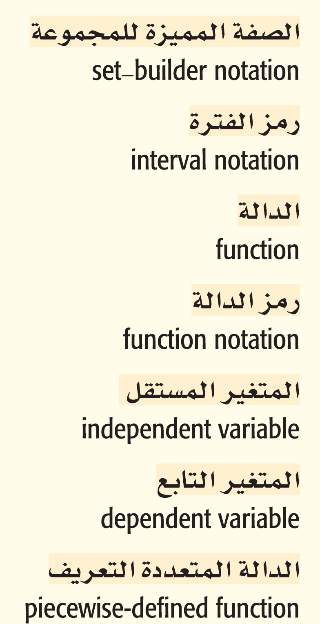
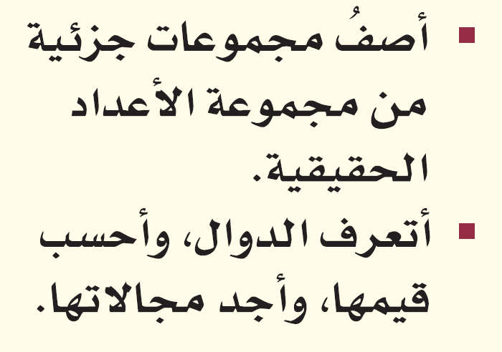
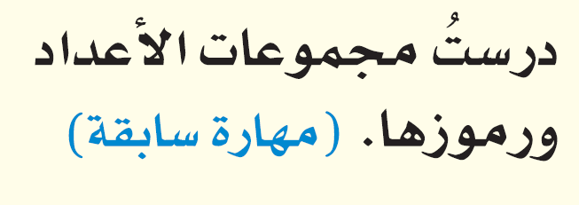
المفردات
الآن
فيما سبق

Slide 2

لمــــــــــــــــــــــــــــــــاذا

Slide 3
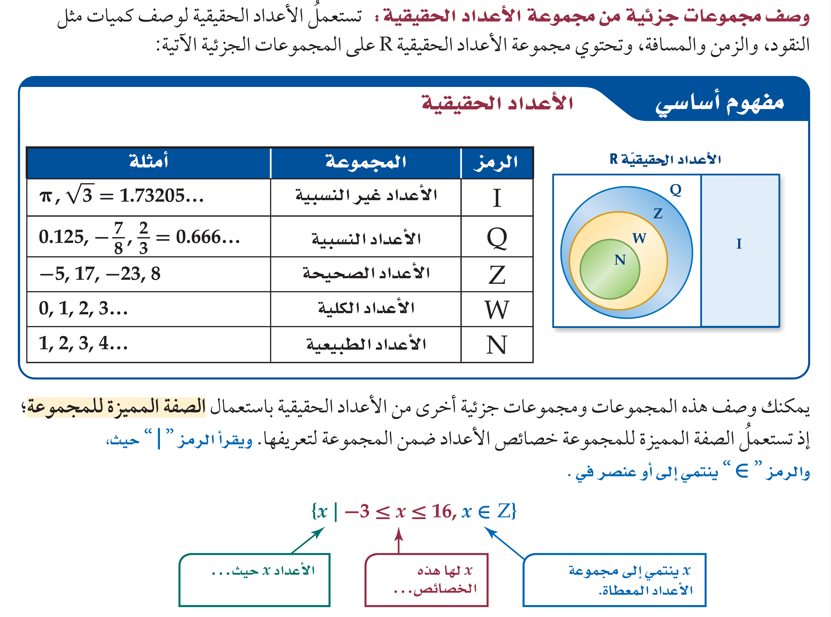

Slide 4




تحقق من فهمك

Slide 5
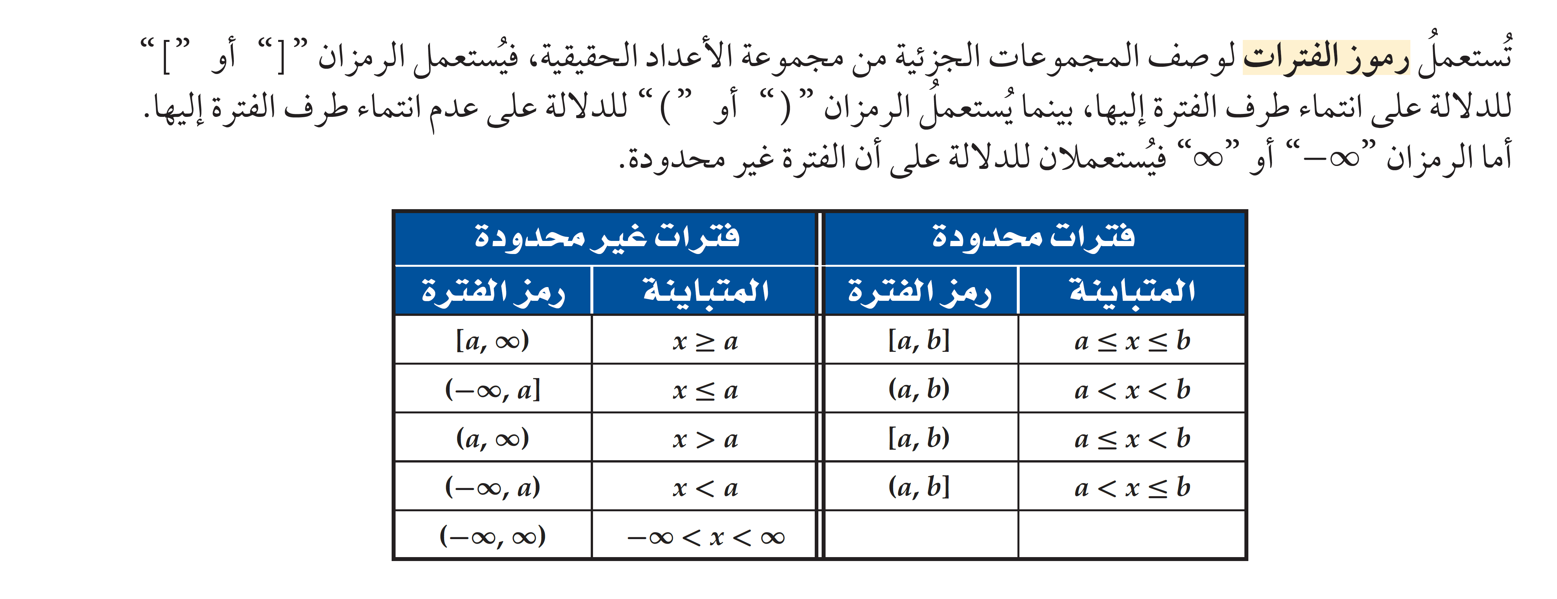
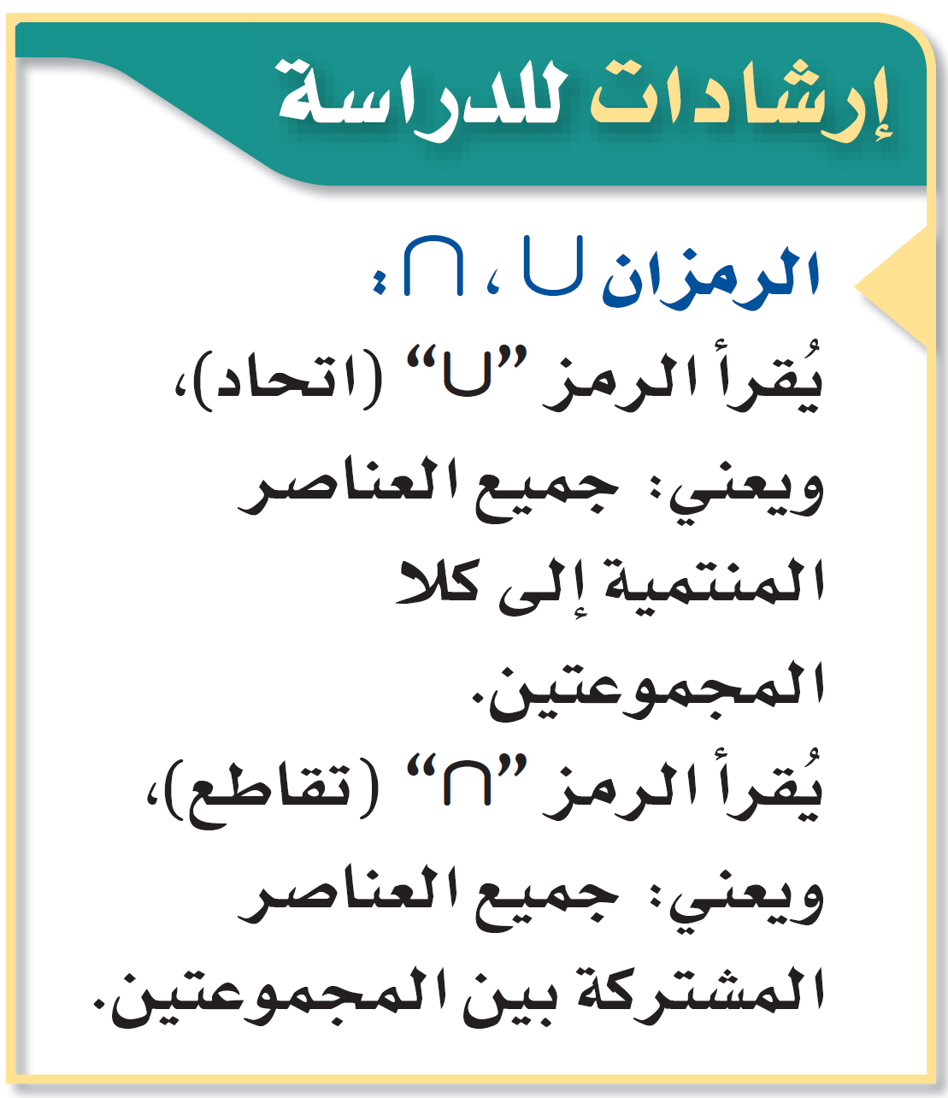
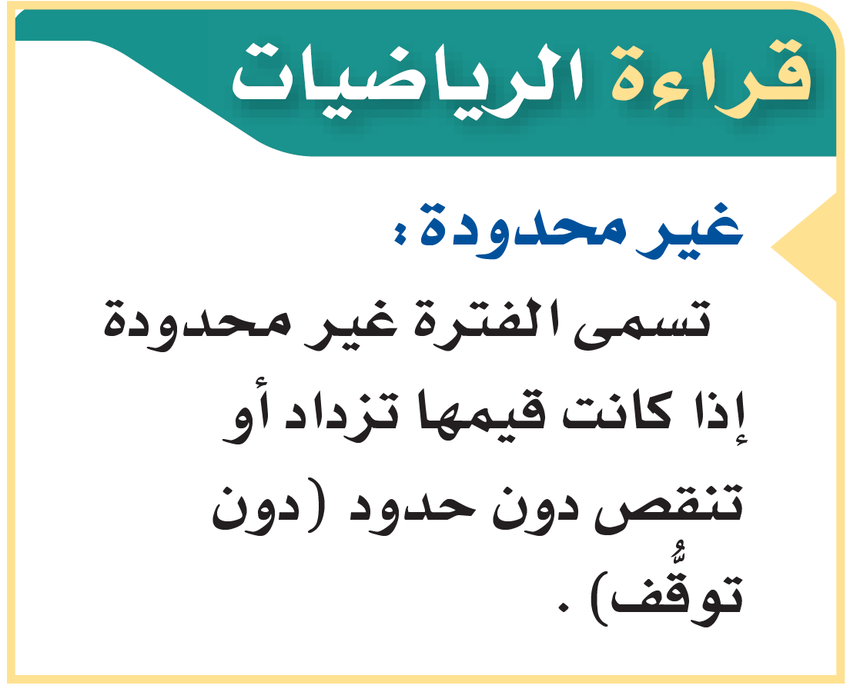

Slide 6




تحقق من فهمك

Slide 7

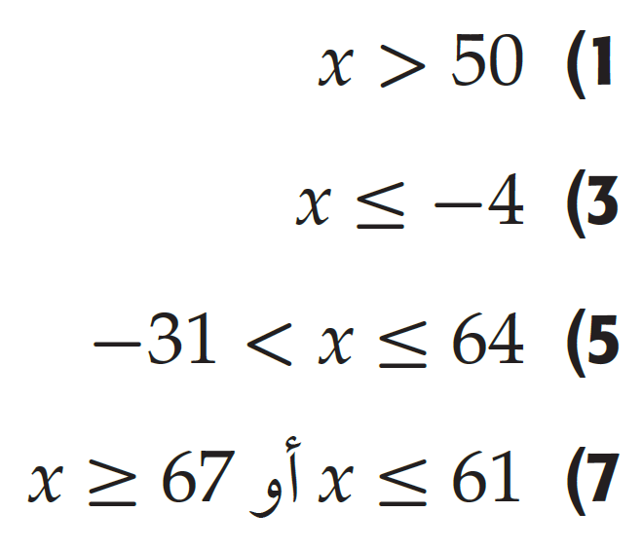
تدرب
المجموعة | الصفة المميزة | رمز الفترة

Slide 8
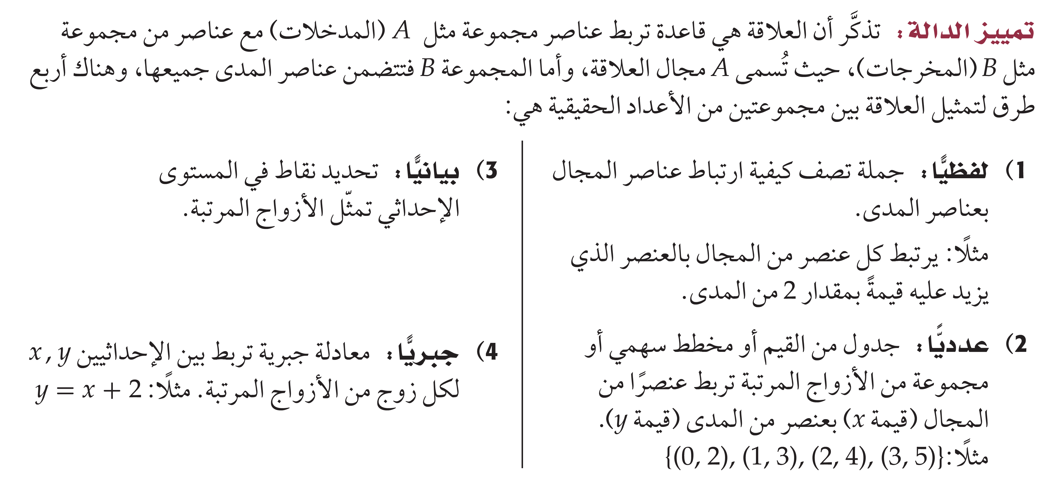

Slide 9


Slide 10
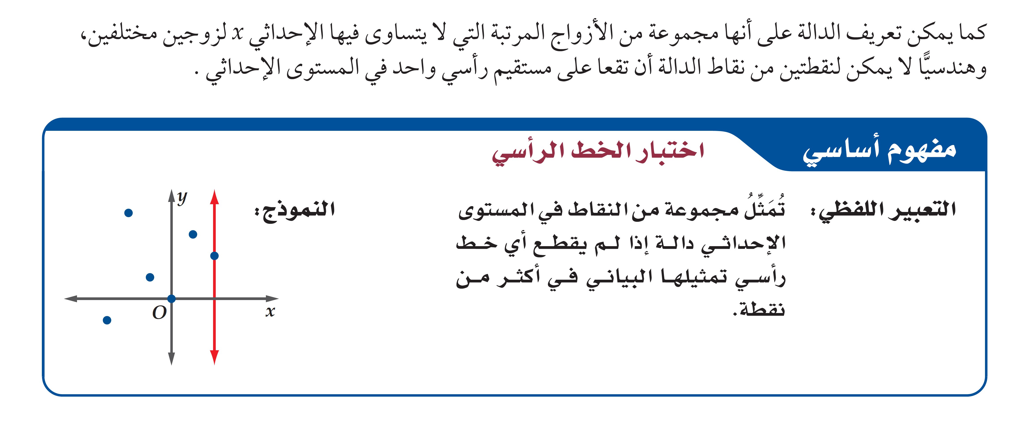

Slide 11


تحقق من فهمك

Slide 12


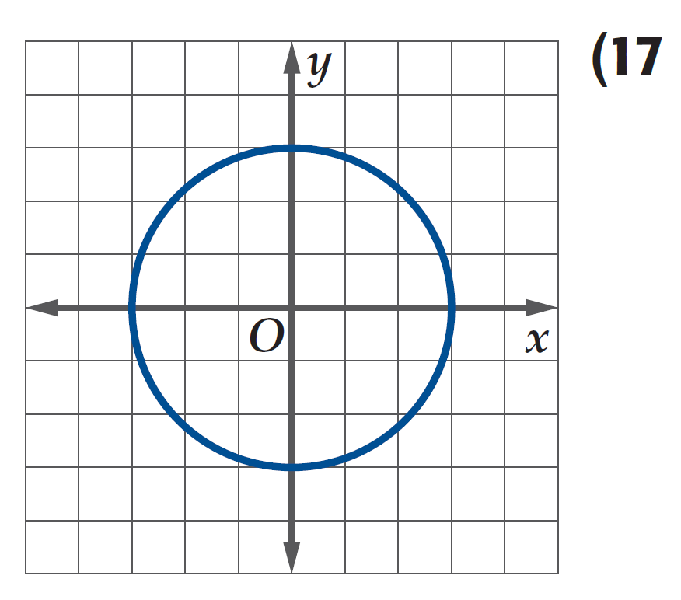

تدرب

Slide 13


Slide 14

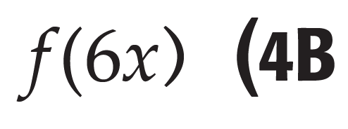
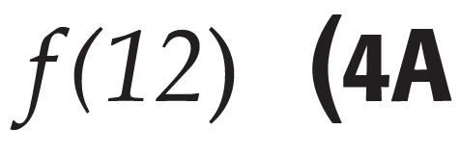
تحقق من فهمك

Slide 15
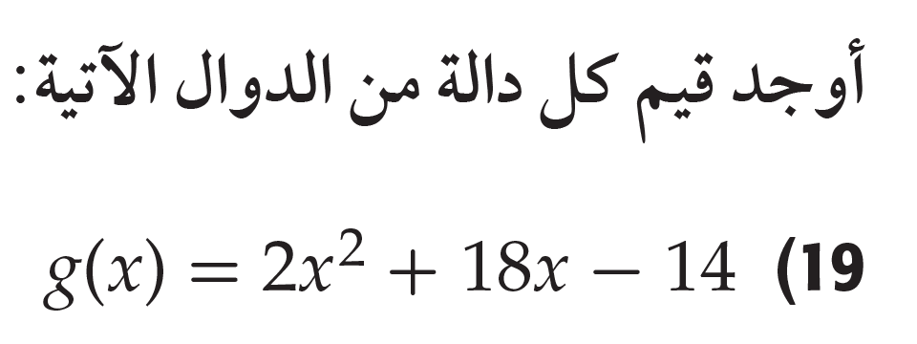
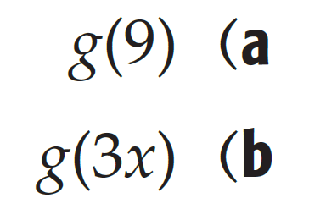
تدرب

Slide 16
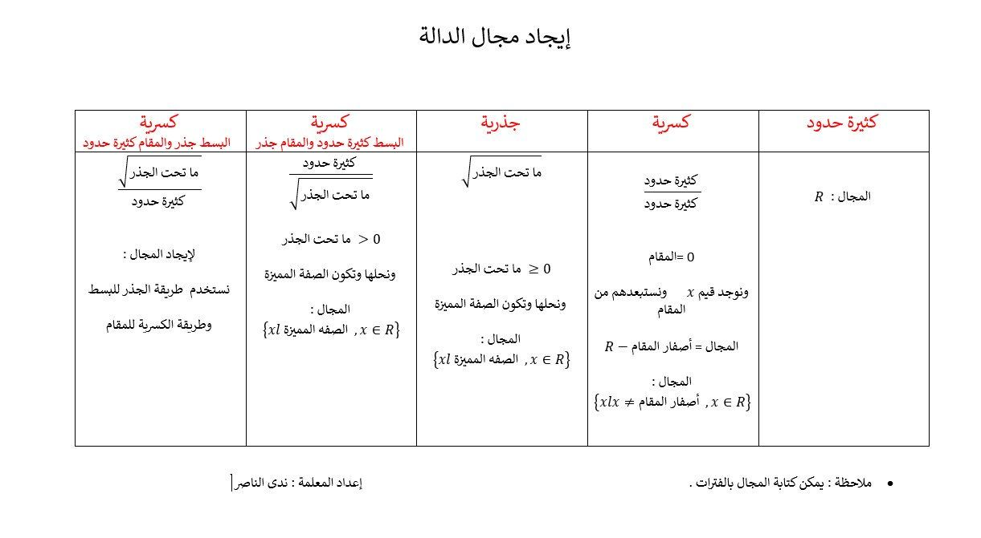
تحديد مجال الدالة جبريا

Slide 17




تحقق من فهمك

Slide 18
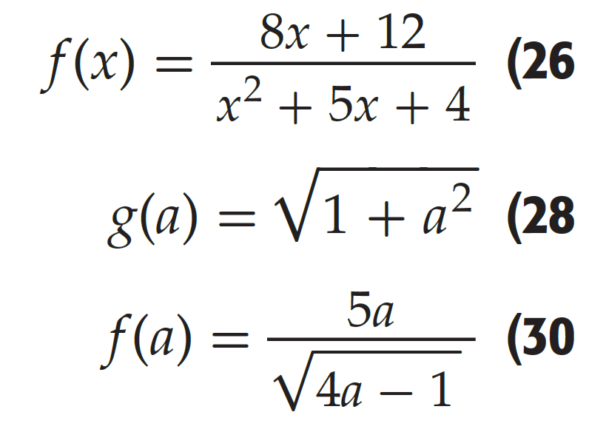
تدرب

Slide 19



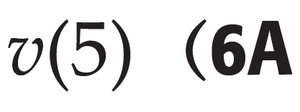
تحقق من فهمك

Slide 20
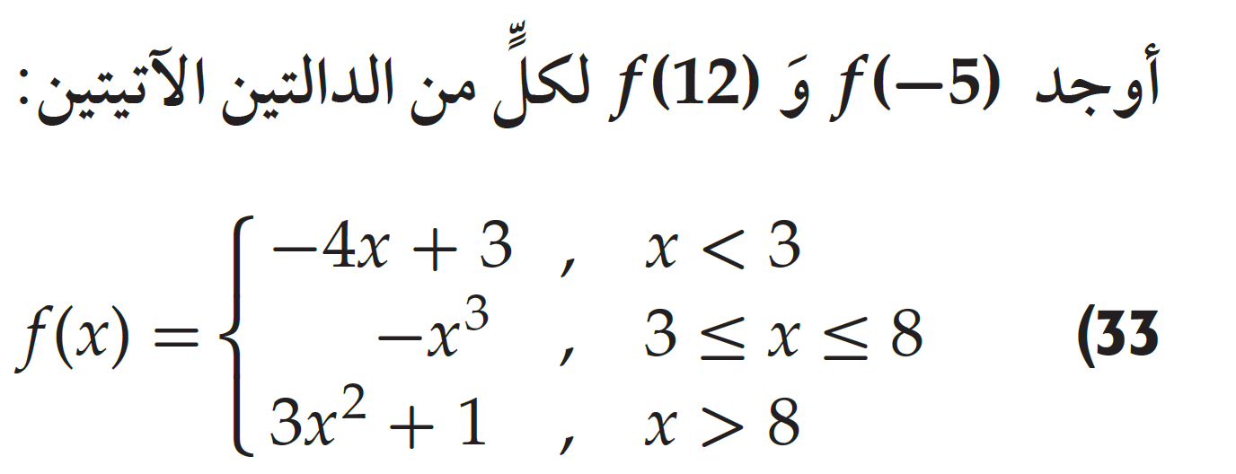
تدرب

Slide 21



تحصيلي

Slide 22



تحصيلي

